Slide 1
Mesure des défauts de l’œil
[NOM Prénom n°candidat]
TIPE – Année 2022

Slide 2
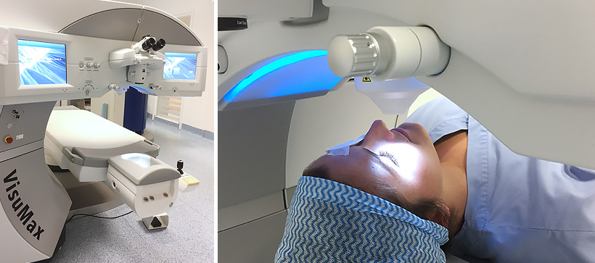
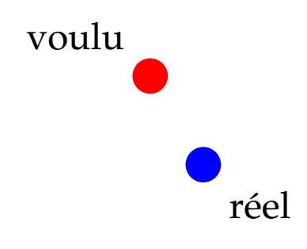
Objectifs
Source : cliniquelamartine.fr

Slide 3
Sommaire
Introduction
Mise en évidence de la déformation d’un front d’onde par les inhomogénéités
Expérience
Simulation
Mesure de la déformation d’un front d’onde avec la méthode inspirée de Shack-Hartmann
Expérience
Données obtenues
Traitement informatique du front d’onde reçu
Détermination du front d’onde aux points d’échantillonnage
Interpolation de Lagrange
Caractérisation de la déformation du front d’onde obtenu

Slide 4
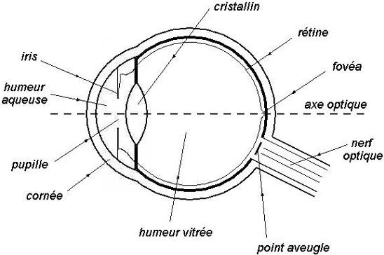
I. Introduction a) Présentation générale
L’œil
Quelques origines des défauts :
Cristallin
Humeurs
Source : maxicours.com

Slide 5
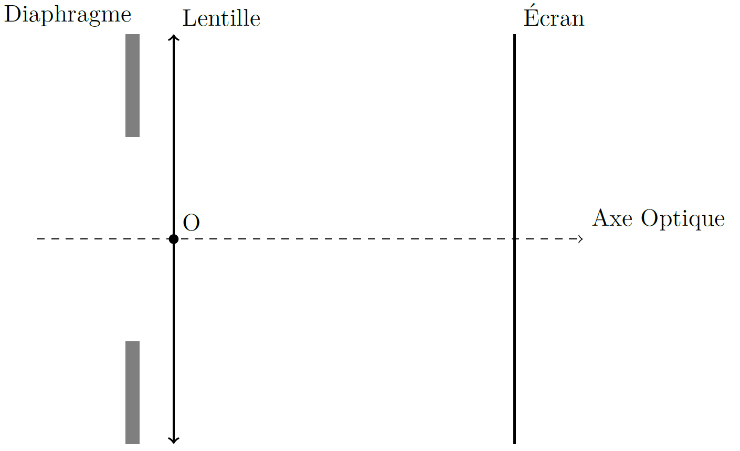

I. Introduction b) Modélisation de l’œil
Front d’onde
Modèle plan de l’oeil

Slide 6
I. Introduction c) Différents défauts de l’œil
Défauts classiques | Défauts de haut degré
Myopie Hypermétropie Astigmatisme Presbytie… | Inhomogénéités dans les humeurs Défauts du cristallin (Cornée déformée)

Slide 7
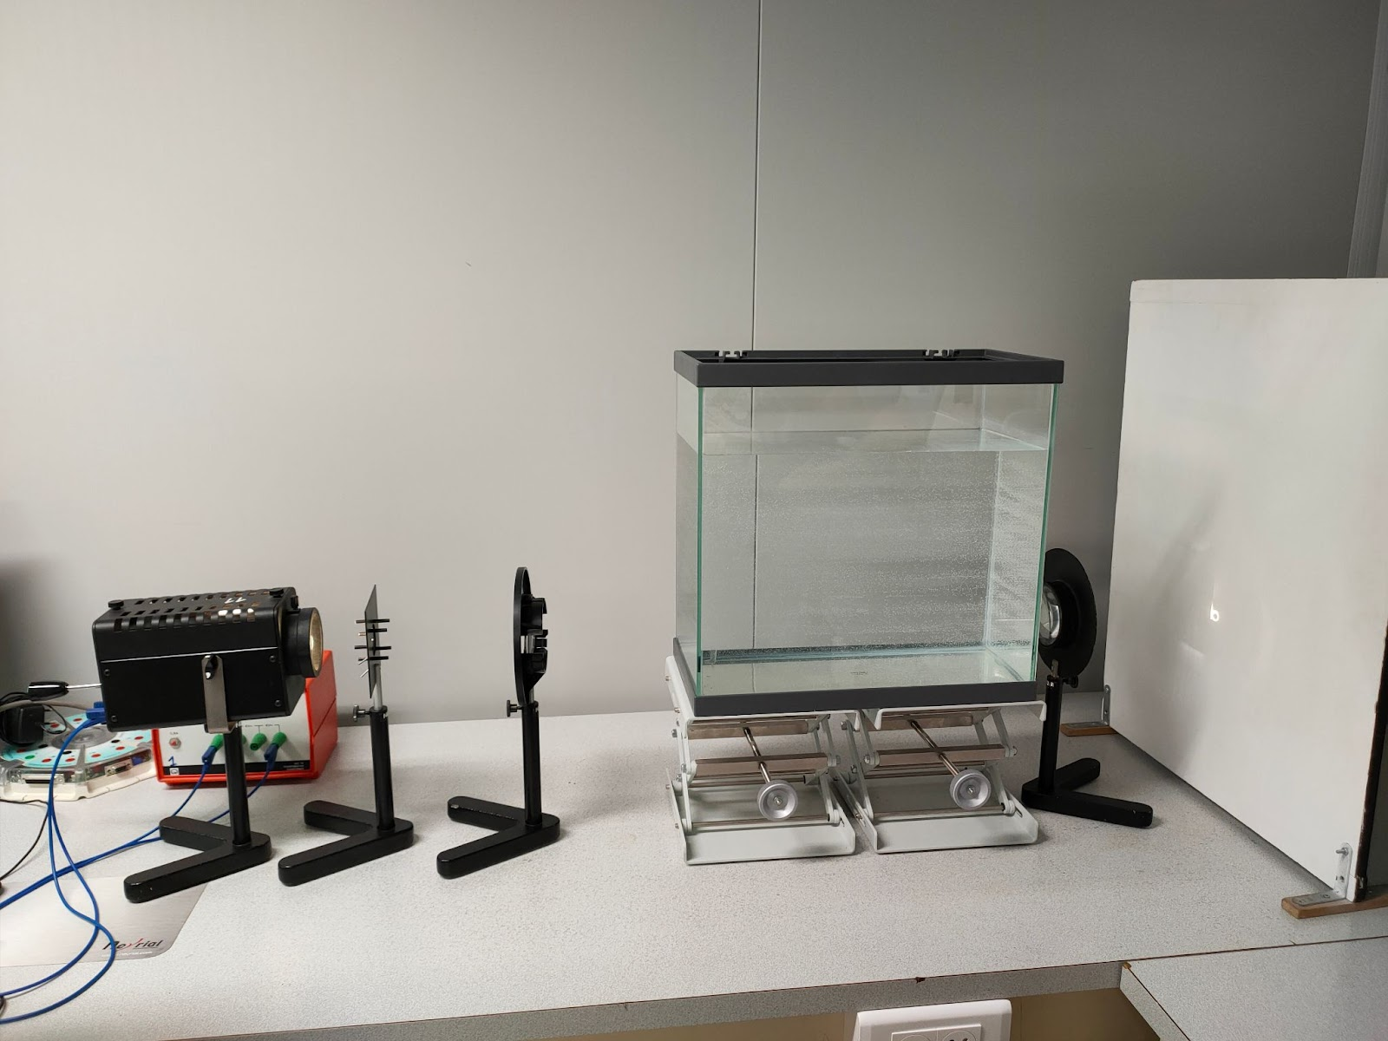
II. Mise en évidence de la déformation d’un front d’onde par les inhomogénéités a) Expérience
Montage
eau
lampe
lettre
Lentille
convergente

Slide 8
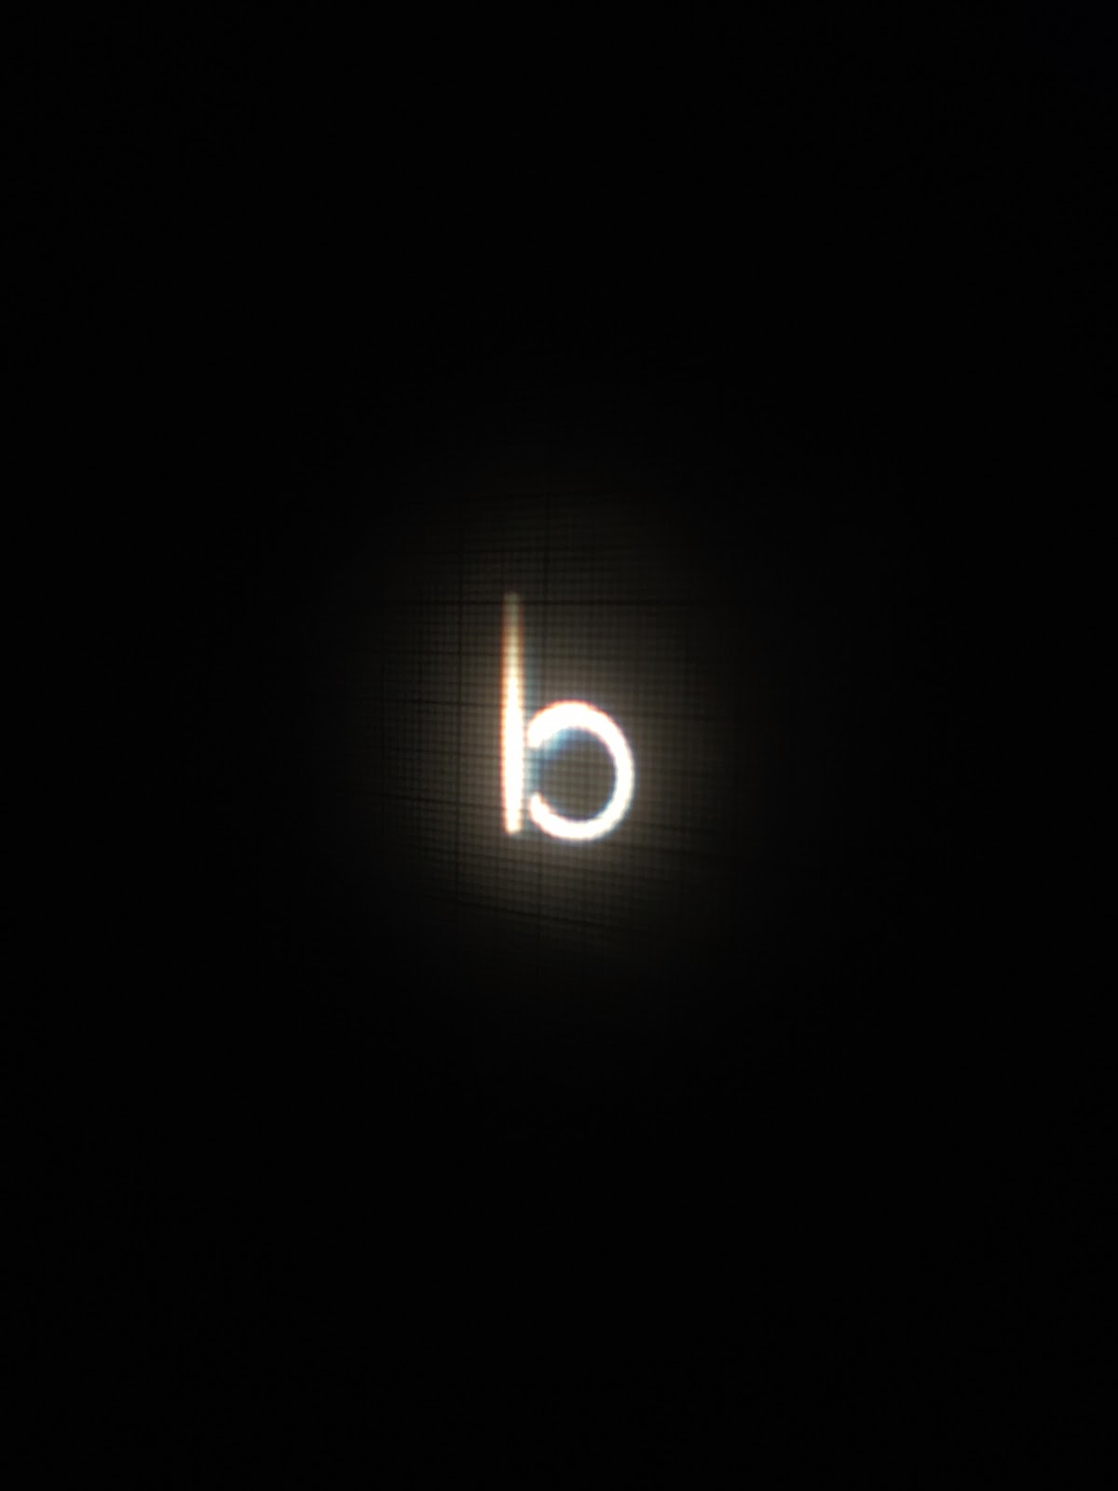
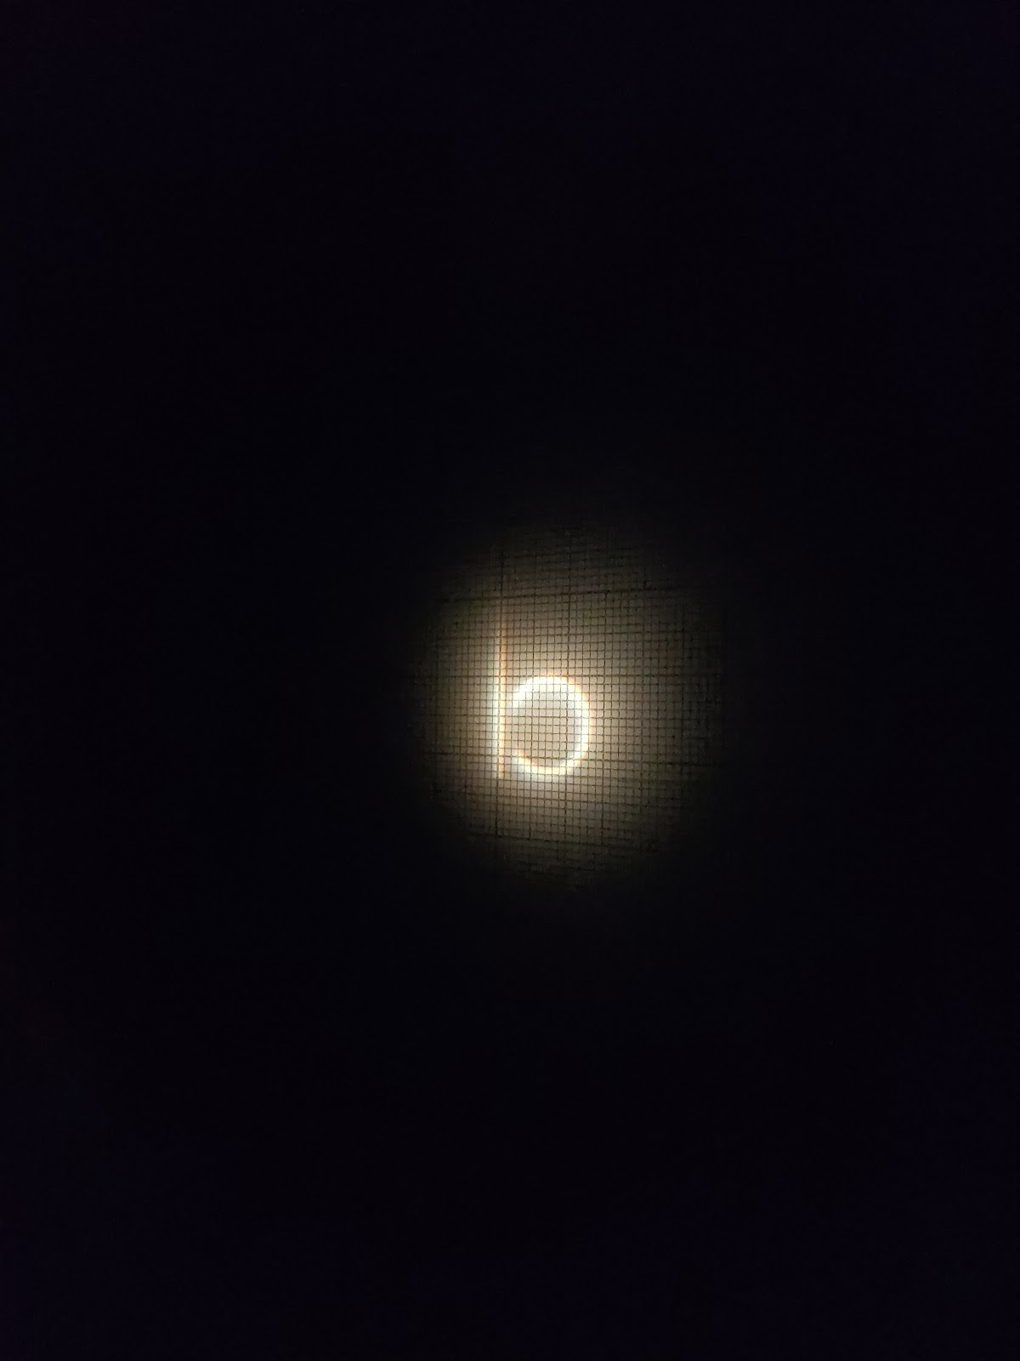
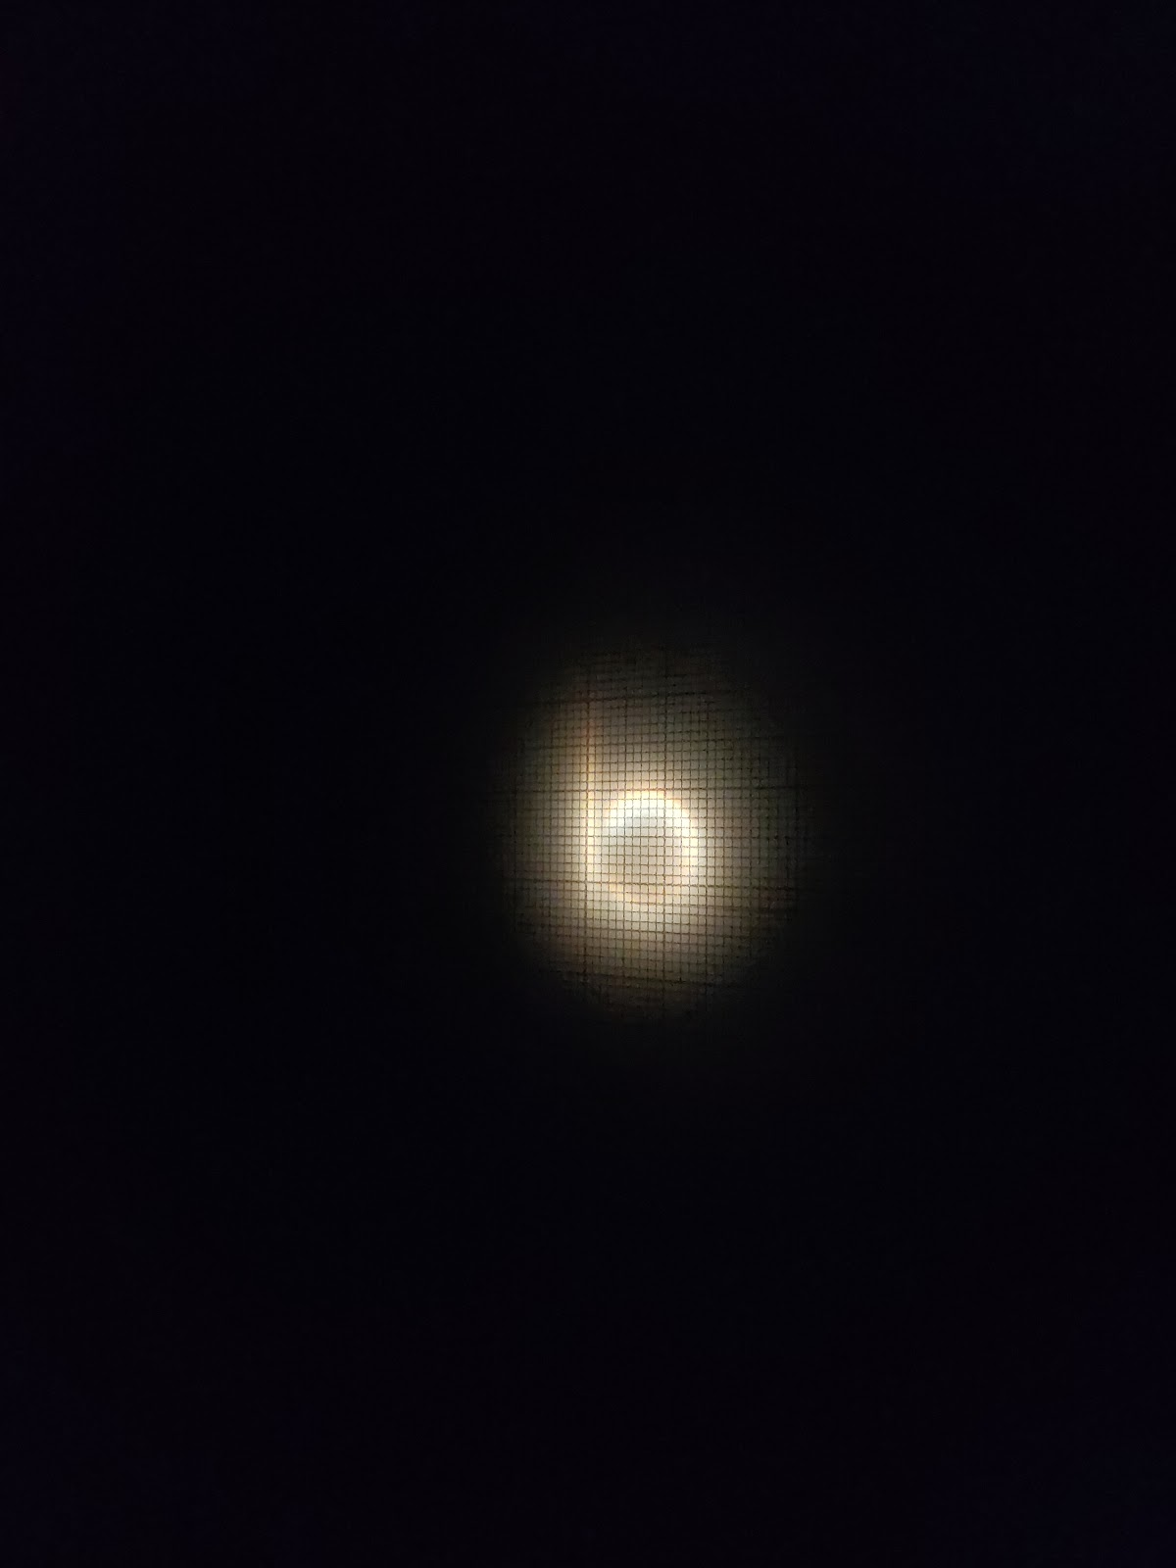
II. Mise en évidence de la déformation d’un front d’onde par les inhomogénéités a) Expérience
À t=0 : Ajout d’eau concentrée en sucre
Milieu Hétérogène
Image observée :
t
0
Deux phénomènes entrent en jeu ici :
La réfraction
La différence de temps de parcours

Slide 9
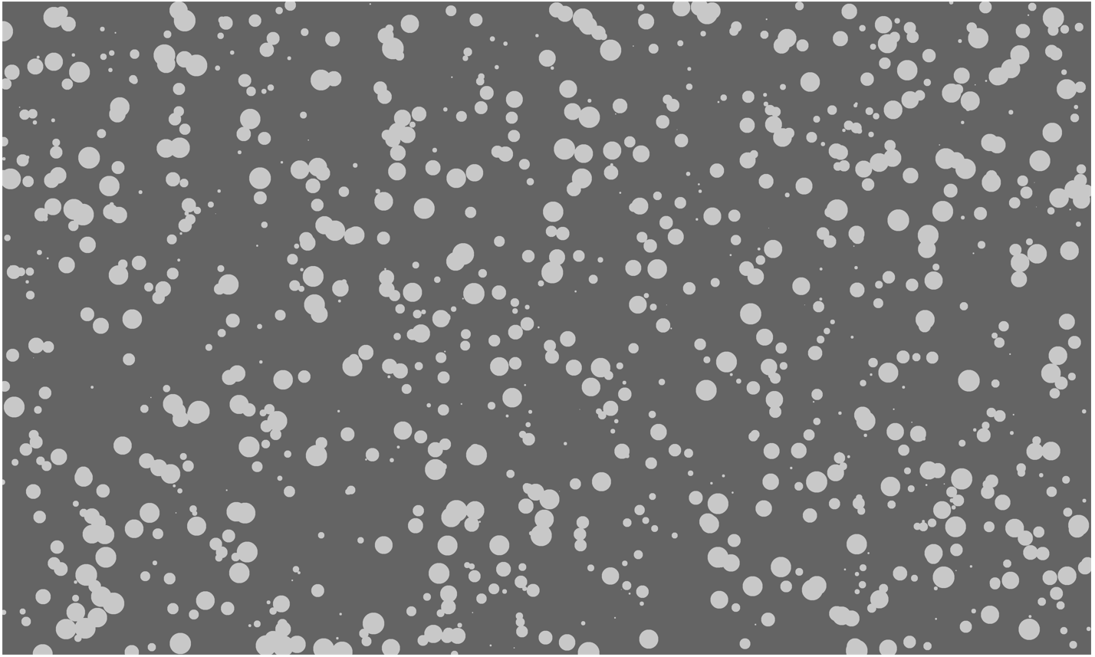
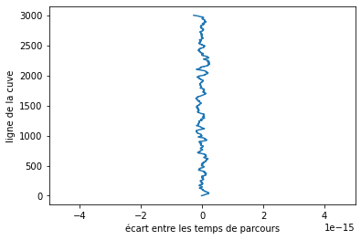
II. Mise en évidence de la déformation du front d’onde par les inhomogénéités b) Simulation : estimation du temps de parcours
Lumière en phase
Simulation des inhomogénéités
Front d’onde après traversée de la cuve
(décalage en fonction du temps)

Slide 10
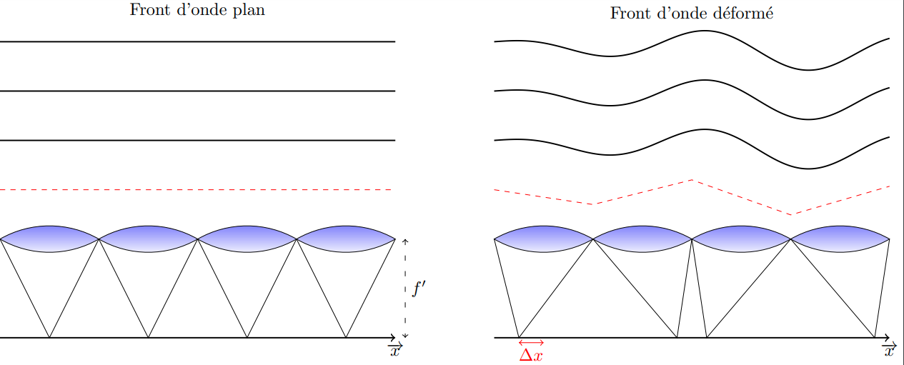

III. Mesure de la déformation d’un front d’onde avec la méthode inspirée de Shack-Hartmann
La méthode Shack-Hartmann
Positions idéales des points

Slide 11
III. Mesure de la déformation d’un front d’onde avec la méthode inspirée de Shack-Hartmann
La méthode Shack-Hartmann
Positions idéales des points
Positions réelles

Slide 12
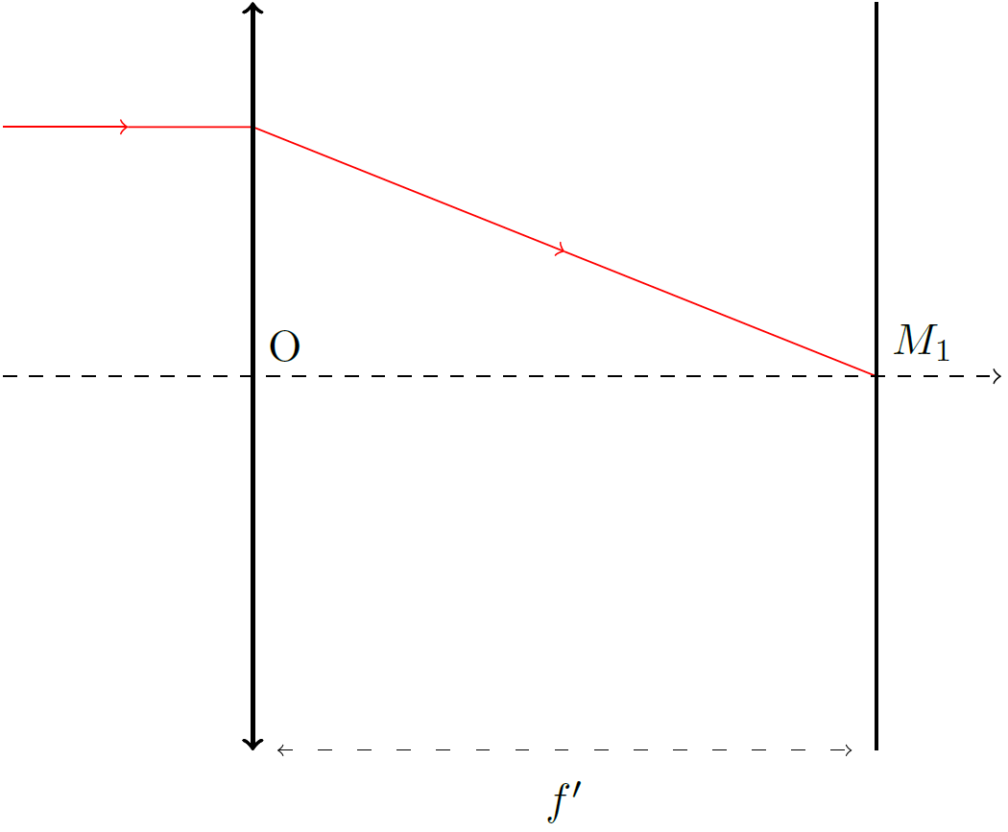
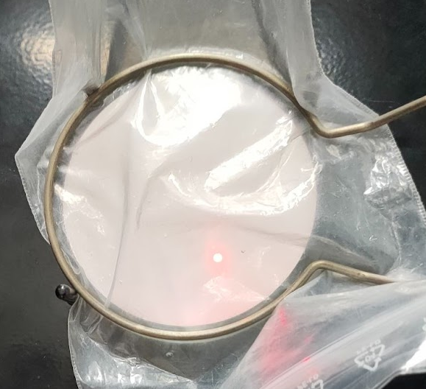
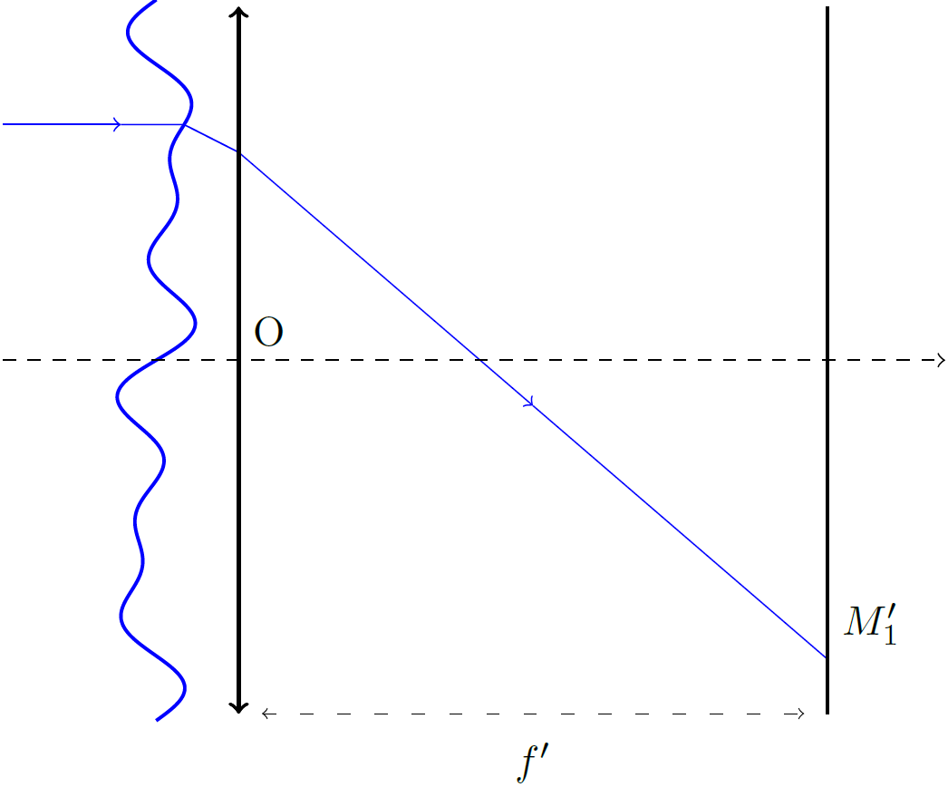
III. Mesure de la déformation d’un front d’onde avec la méthode inspirée de Shack-Hartmann a) Expérience
Observation :
Le Rayon est dévié par le plastique par rapport à une trajectoire idéale
Montage :
Laser
Lentille convergente
Plastique : surface déformée

Slide 13
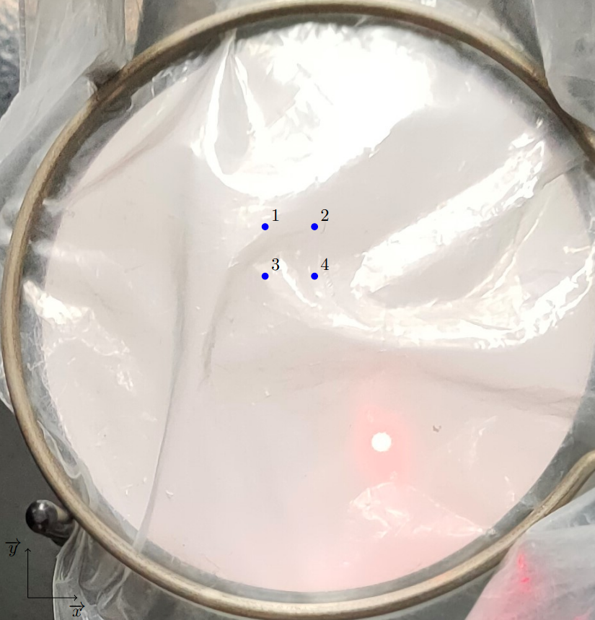
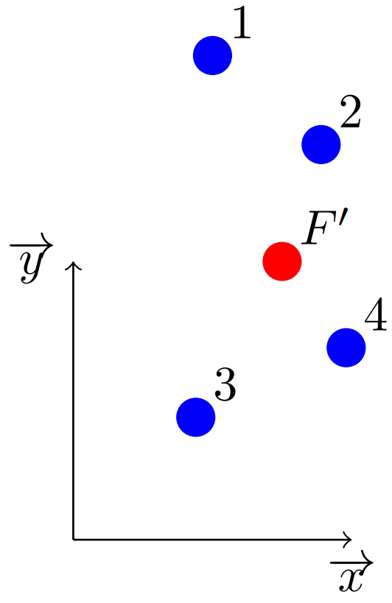
III. Mesure de la déformation d’un front d’onde avec la méthode inspirée de Shack-Hartmann b) Données obtenues
Rayons arrivant sur la lentille
Rayons arrivant dans le plan focal image

Slide 14
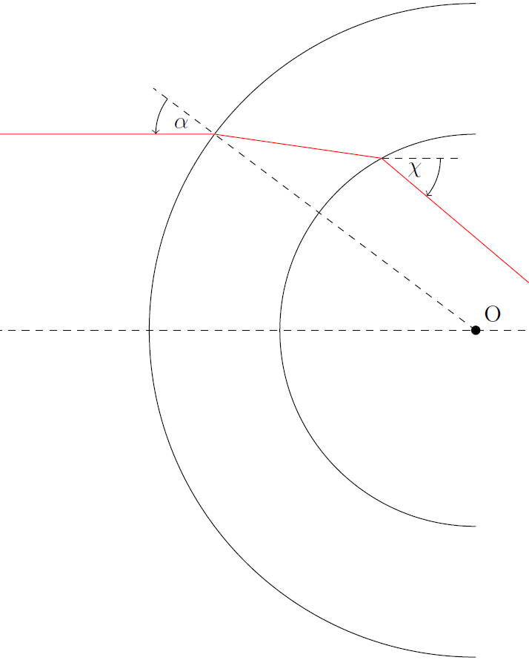
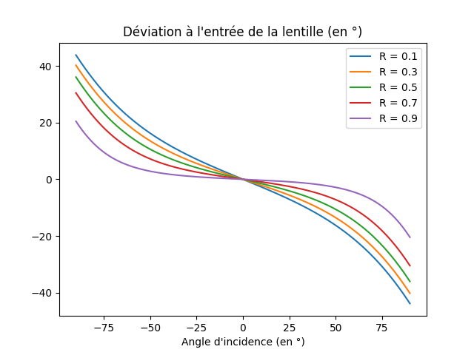
Modélisation de la déviation du faisceau
III. Mesure de la déformation d’un front d’onde avec la méthode inspirée de Shack- Hartmann b) Données obtenues
On assimile localement le pochon à deux sphères concentriques de rayon différent

Slide 15
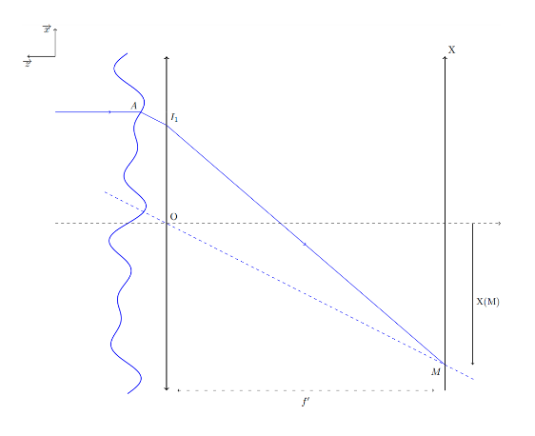
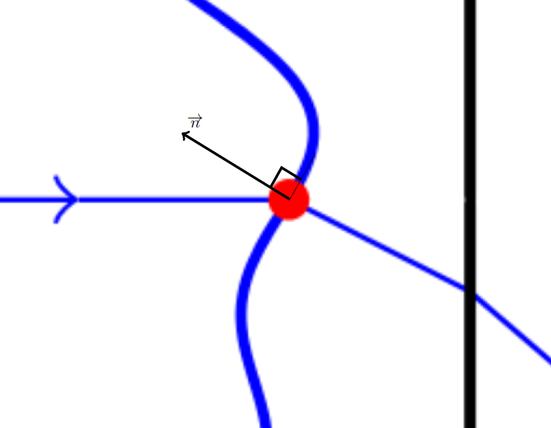
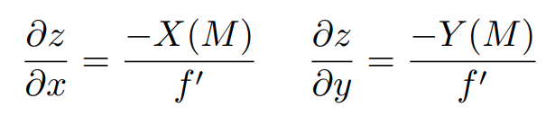
IV. Traitement informatique du front d’onde reçu a) Détermination du front d’onde aux points d’échantillonnage
Détermination de la pente de la surface :

Slide 16
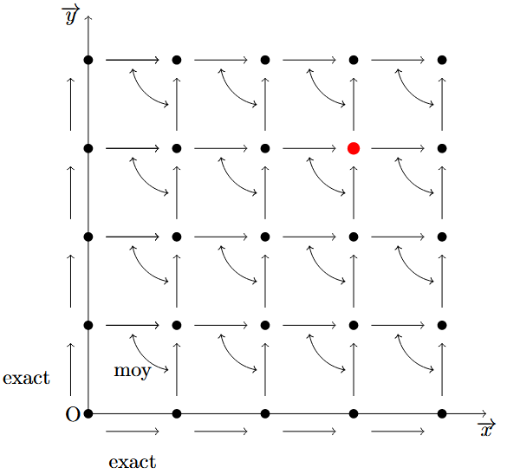
Traitement informatique du front d’onde reçu
Détermination du front d’onde aux points d’échantillonnage

Slide 17
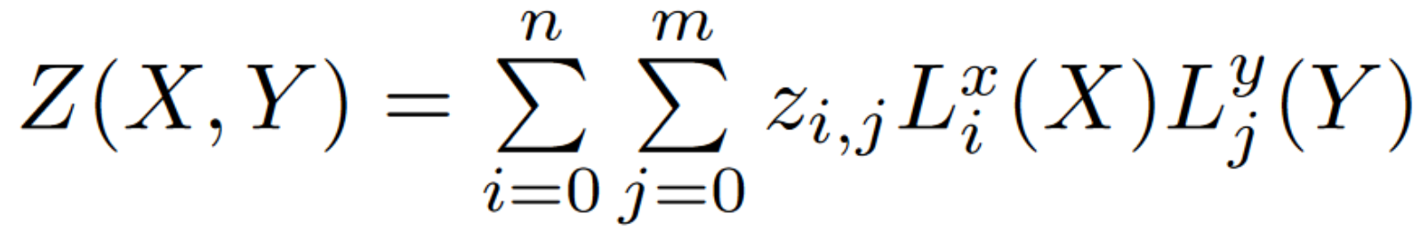
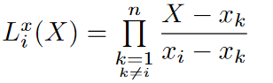
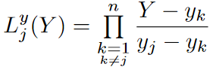
Traitement informatique du front d’onde reçu b) Interpolation de Lagrange
Interpolateur selon x
Interpolateur selon y

Slide 18
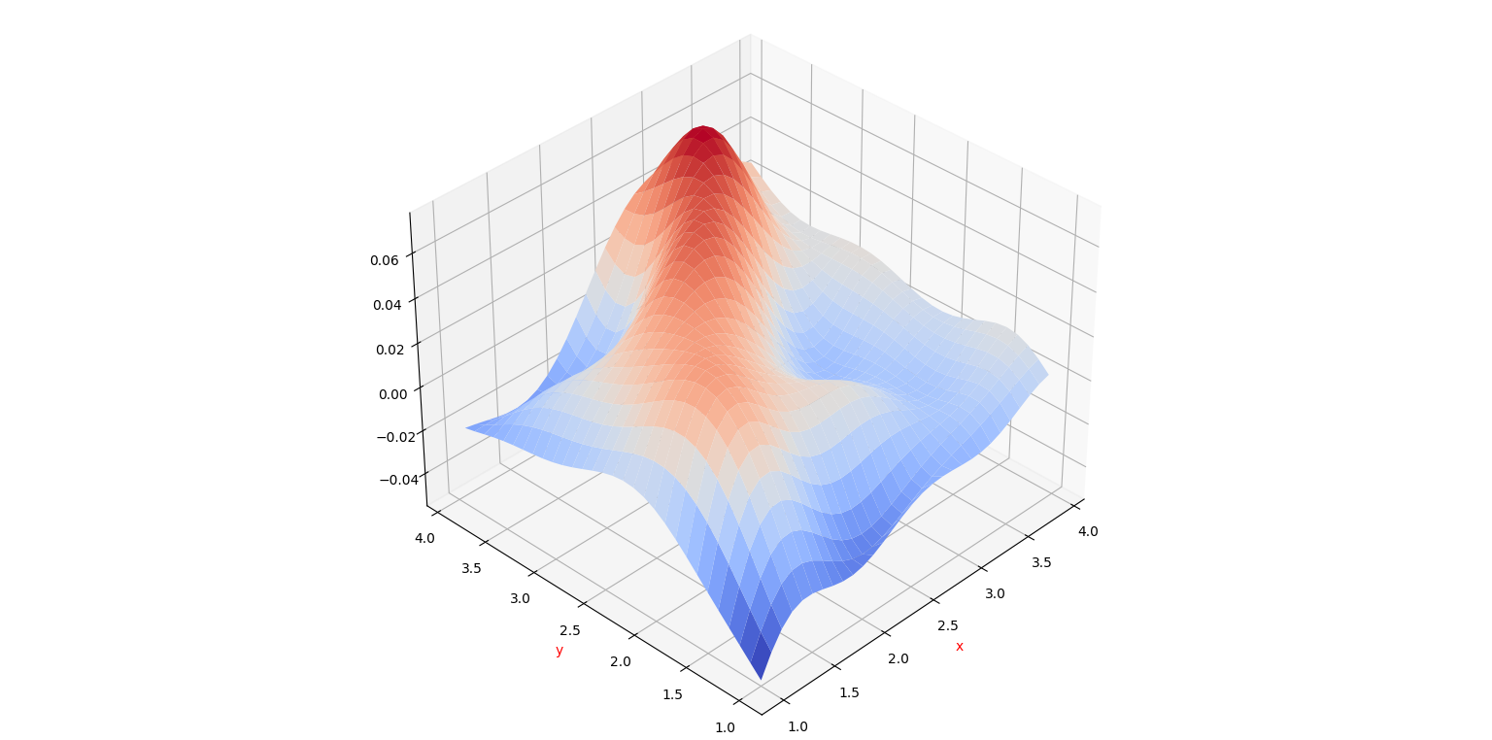
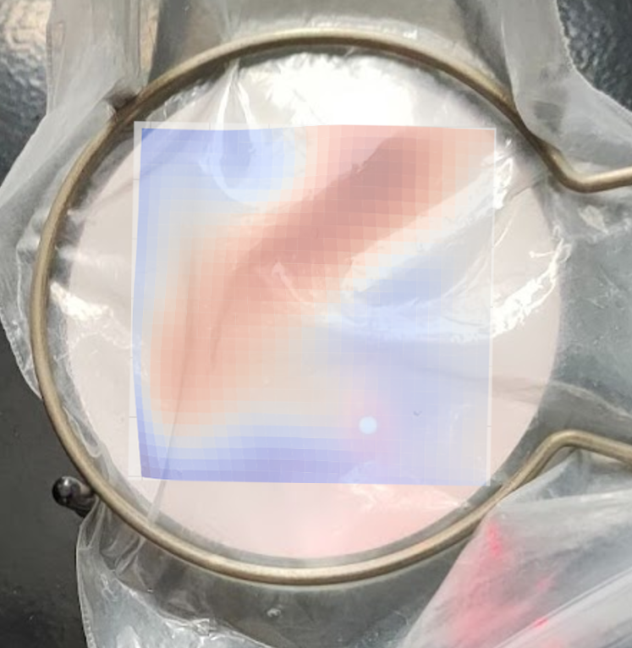


Reconstitution du front d’onde
Traitement informatique du front d’onde reçu b) Interpolation de Lagrange
Le front d’onde interpolé « ressemble » au pochon

Slide 19
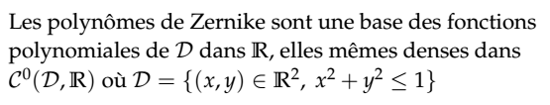
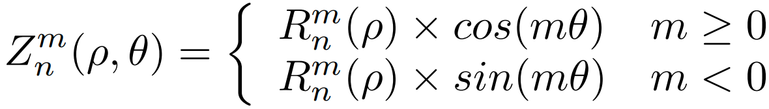
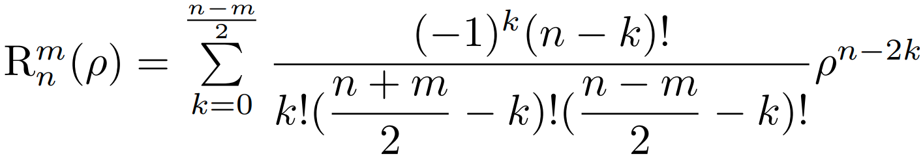
Traitement informatique du front d’onde reçu c) Caractérisation de la déformation du front d’onde obtenu
Polynômes de Zernike d’ordre n
m = nombre de méridiens affectés
n = ordre du polynôme

Slide 20
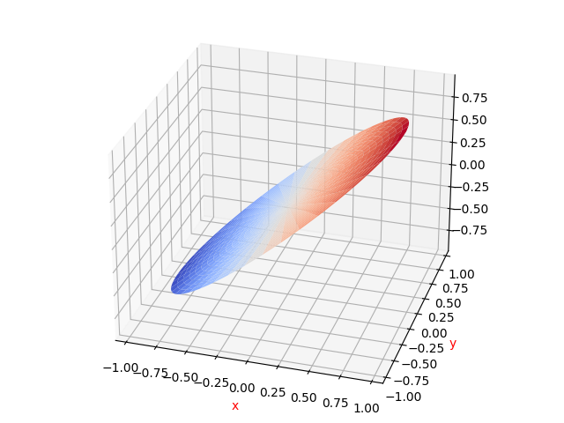
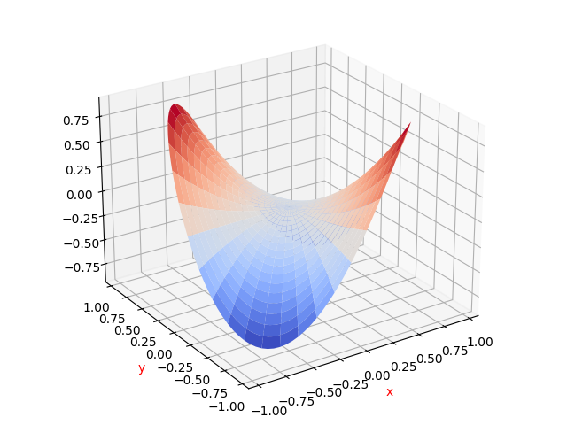
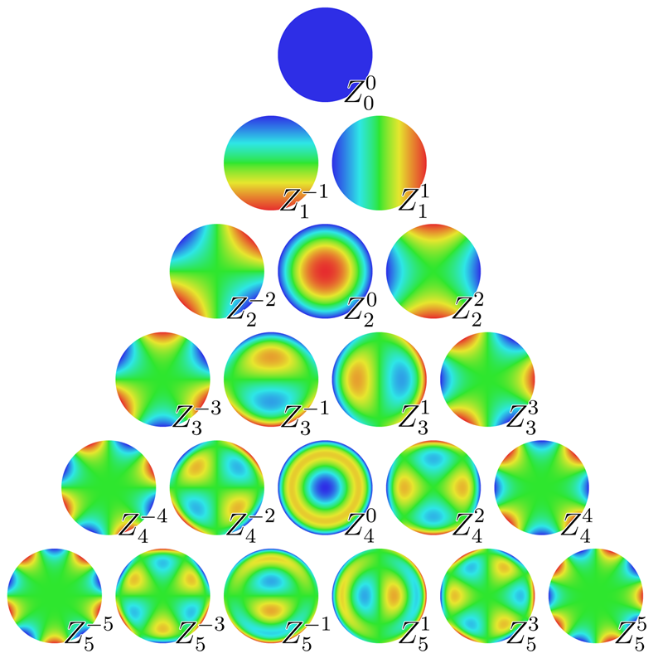
Traitement informatique du front d’onde reçu c) Caractérisation de la déformation du front d’onde obtenu
Les polynômes de Zernike en physique
Source : Pinterest.com

Slide 21
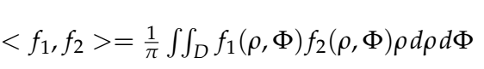
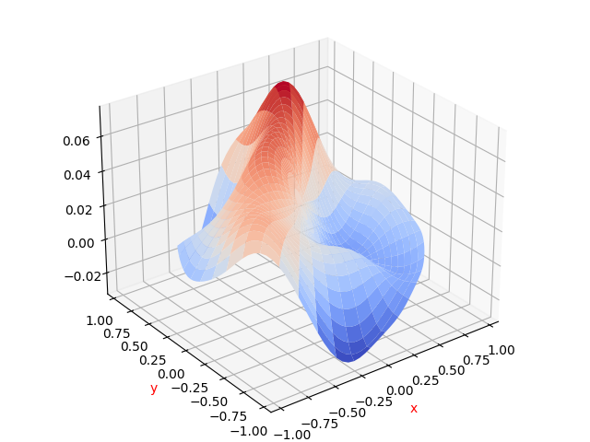
Décomposition de la déformation du front d’onde sur la base de Zernike
Traitement informatique du front d’onde reçu c) Caractérisation de la déformation du front d’onde obtenu
Produit scalaire

Slide 22
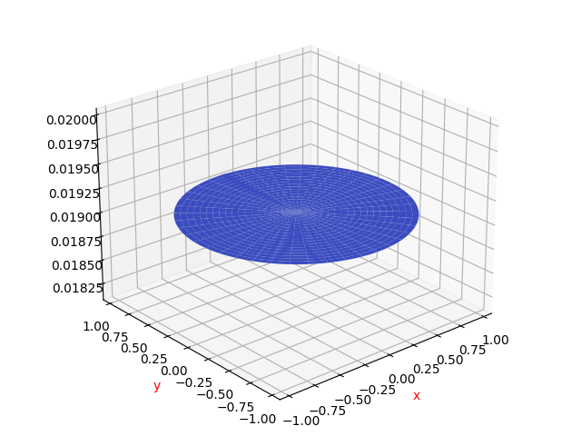
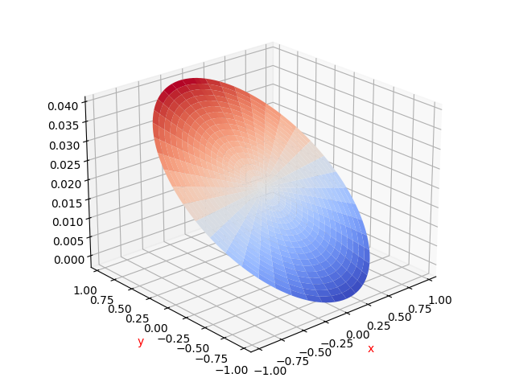
Résultat obtenu après projection : ordres 0 et 1
Traitement informatique du front d’onde reçu c) Caractérisation de la déformation du front d’onde obtenu
Ordre 1
Ordre 0

Slide 23
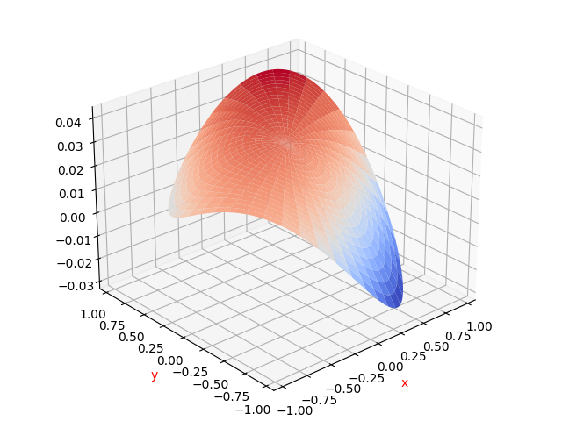
Résultat obtenu après projection : ordre 2
Traitement informatique du front d’onde reçu c) Caractérisation de la déformation du front d’onde obtenu

Slide 24
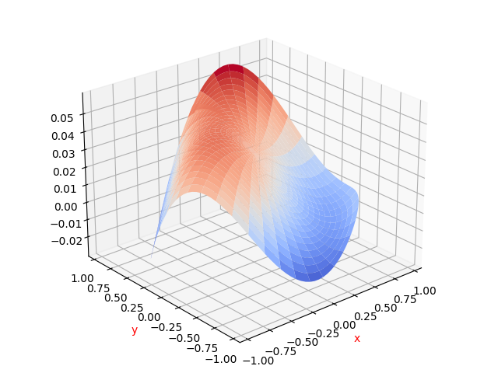
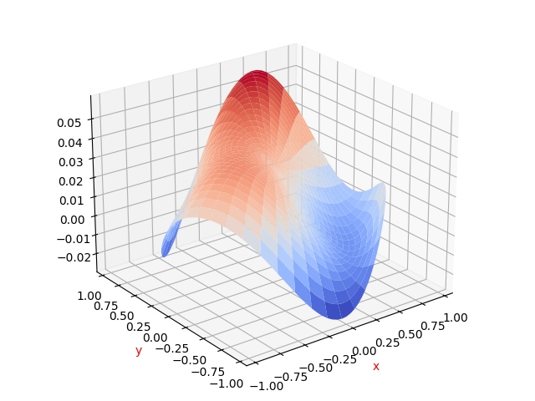
Résultat obtenu après projection : ordres 3 et 4
Traitement informatique du front d’onde reçu c) Caractérisation de la déformation du front d’onde obtenu
Ordre 4
Ordre 3

Slide 25
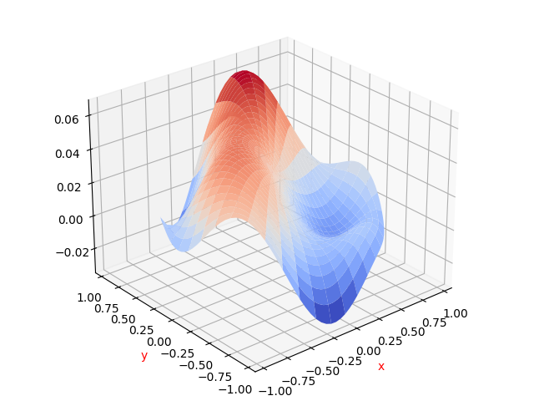
Projection sur la base des Polynômes de Zernike
Traitement informatique du front d’onde reçu c) Caractérisation de la déformation du front d’onde obtenu
Résultats
Réel
Projeté jusqu’à l’ordre 5
0,019
0,005
0,021
-0,024
-0,012
-0,002
-0,019
-0,021
-0,010
0,015
-0,007
0,010
-0,001
-0,008
-0,005
-0,016
0,013
0,012
0,011
-0,003
2e-4

Slide 26
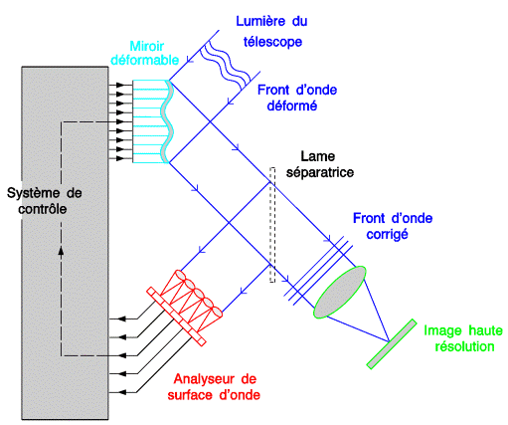
Conclusion
Mesure précise des défauts :
Elaboration d’une correction OU changement de la position du rayon
Source : media4.obspm.fr

Slide 27
Annexes

Slide 28
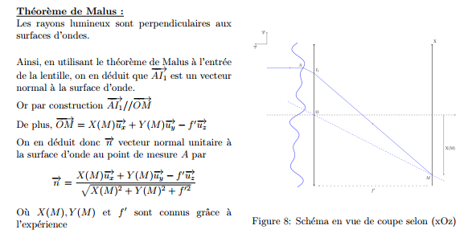
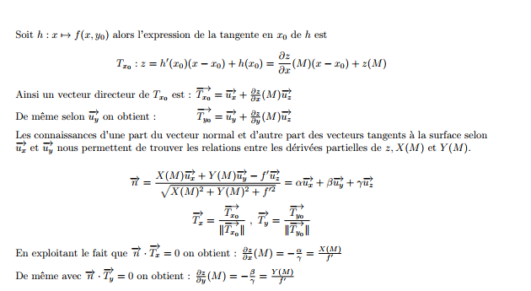
Preuve pour la remontée à la surface

Slide 29
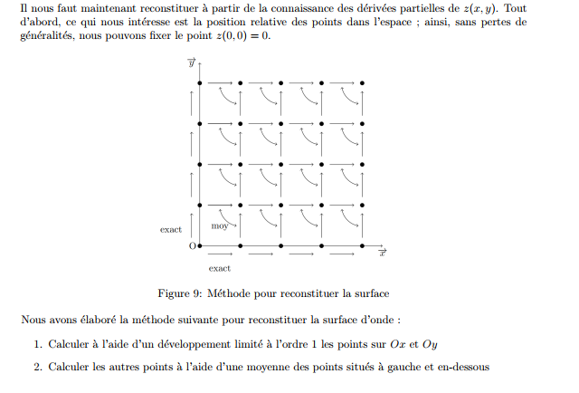
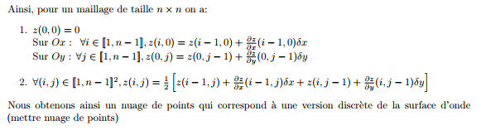
Preuve pour la remontée à la surface

Slide 30
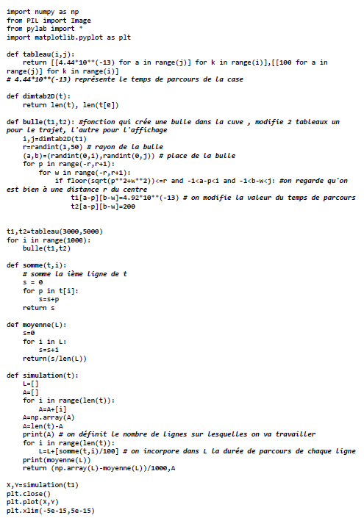
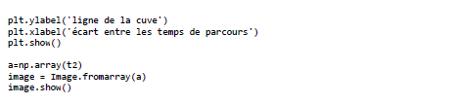
Simulation cuve

Slide 31
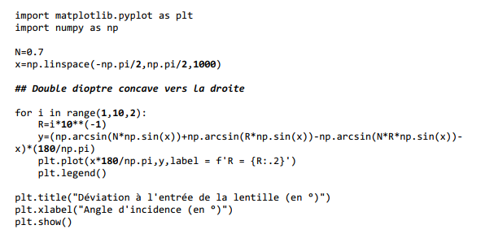
Déviation

Slide 32
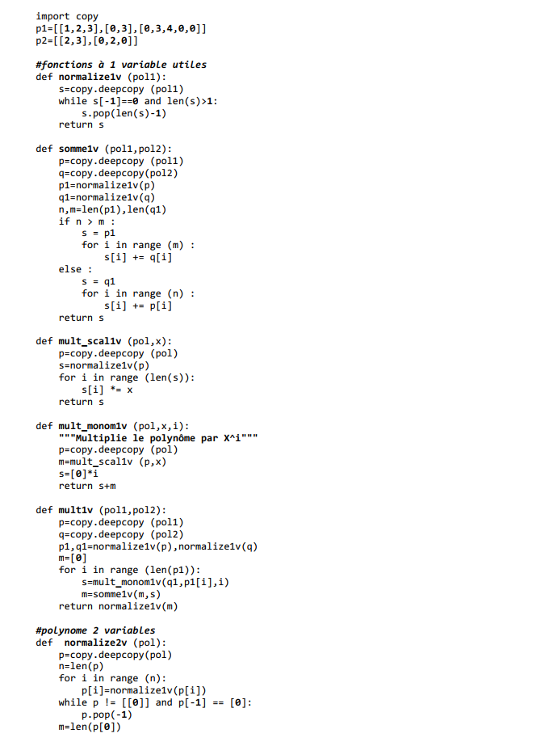


Polynômes

Slide 33


Représentation plan

Slide 34

Représentation plan

Slide 35

Zernike

Slide 36

Projection Zernike sur plusieurs ordres

